Slide 1
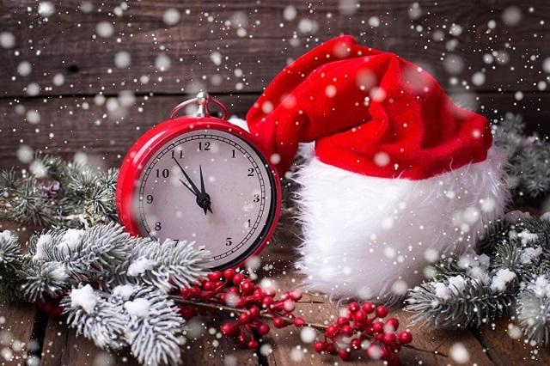
Ինչպես են տոնում Ամանորն աշխարհի տարբեր երկրներում

Slide 2
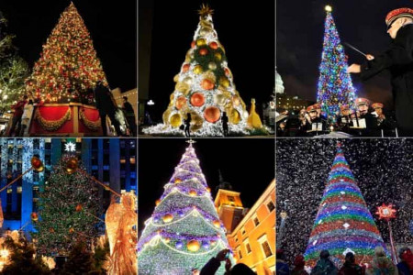
Յուրաքանչյուր երկիր ունի իր ուրույն սովորույթներն ու ազգային ավանդույթները տարբեր տոներ նշելու հարցում: Ամանորը ևս բացառություն չէ: Աշխարհի տարբեր երկրներ յուրովի են նշում Ամանորը: Աշխարհի տարբեր ծայրերում ձմեռային այս տոնը նշում են բավականին անսովոր և ուշագրավ: Դեռևս հին ժամանակներում կար մի համոզմունք. «Ինչպես դիմավորես Ամանորը, այնպես էլ այն կանցնի»: Եվ մինչ օրս աշխարհի տարբեր երկրներում տարբեր մեթոդներ են ձեռնարկում՝ դիմավորելու այս տոնը «հաջող, առատ և բարեկեցիկ»:

Slide 3
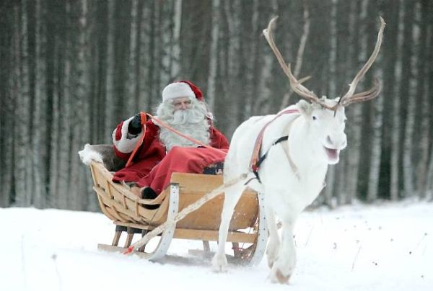
Ֆինլանդիան
Թերևս «ամենաամանորյա» երկիրը Ֆինլանդիան է, քանզի իրական Սանտա Կլաուսն ապրում է հենց ֆիննական Լապլանդիայում: Հենց այստեղից Սանտա Կլաուսը եղջերուներով լծված՝ ուղևորվում է աշխարհի տարբեր երկրներ: Ավանդույթի համաձայն՝ կազմակերպվում է ամանորյա մեծ ընթրիք, հրավառություններ: Ամանորյա գիշերն ըստ ավանդույթի՝ ֆինները գուշակություններ են անում հալած թիթեղի օգնությամբ. այն, ինչ ցույց կտա թիթեղը, դա էլ պետք է սպասել գալիք տարուց: Գուշակությունը ֆինները մեկնաբանում են ուշադիր նայելով թիթեղին. եթե կրակից հալած թիթեղի ստվերը պատի վրա ցույց է տալիս ժանյակաձև նախշեր, ապա տարին խոստանում է փող, սեր, ճանապարհորդություն, հարսանիք և այլն: Իսկ եթե թիթեղը մասերի է բաժանվում, ապա դա տխրություն է բերում: Ամանորը Ֆինլանդիայում նշում են ընկերների հետ, ընդ որում՝ շատերը նշում են այն ռեստորաններում, որպեսզի ավելորդ հոգսեր չստեղծեն իրենց հարազատների համար: Ֆինլանդիայի բնակիչների համար ամանորյա իդեալական նվեր են հանդիսանում սպորտային սարքավորումներն ու մոմերը, որոնք խորհրդանշում են սեր և ընկերություն գալիք տարում:

Slide 4
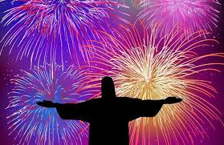
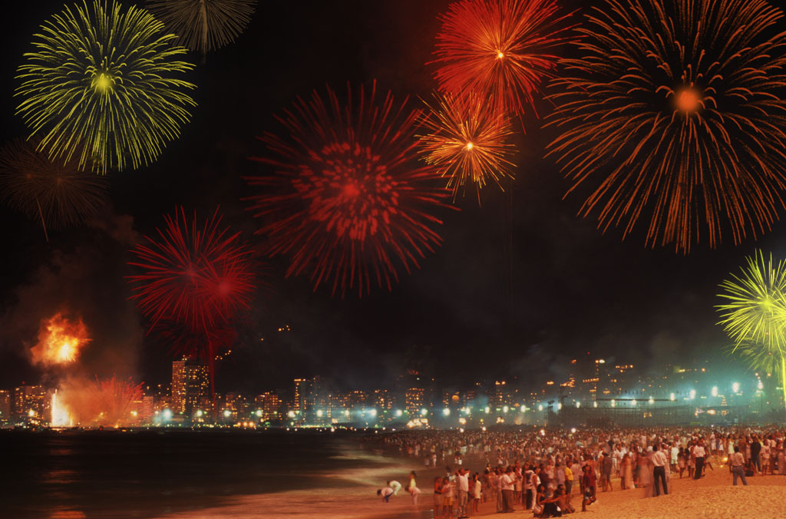
Բրազիլիա
Ամանորը Բրազիլիայում «ամառային» տոն է, քանի որ Բրազիլիայում այդ տոնի ժամանակ տաք եղանակ է: Եթե շատ երկրներ հակված են մտածել, որ Ամանորն ընտանեկան տոն է, ապա Բրազիլիայում ամեն ինչ հակառակն է: Ամանորն այստեղ ընդունված է նշել ակումբներում, սրճարաններում, լողափին: Ամանորի նախօրեին բրազիլական քաղաքները պատվում են սպիտակով: Եվ սա ոչ թե այն պատճառով, որ այդ օրը պրակտիկորեն ձյուն չտեսած այս երկրում ձյուն է իջնում: Ավանդույթի համաձայն՝ աշխատավորները պատուհաններից նետում են գրասենյակային հին թղթերը, ինչը նշանակում է, որ աշխատանքային հին տարին մոտենում է ավարտին: Ամանորը նշելու բրազիլական մշակույթում հանդիպում են նաև հեթանոսական ավանդույթներ, օրինակ՝ ընդունված է ջրի մեջ ծաղիկներ և մոմեր իջեցնել և ցանկություն պահել:

Slide 5
Շնորհավոր Ամանոր և Սուրբ Ծնունդ

